Slide 1
4.5 向 量 空 间
一
基
本
概
念
向量空间
设 V 为 n 维向量的集合，如果 V 非空，并且对于向量的
加法及与数乘运算封闭，则称V 是一个向量空间.
其中
封闭，是指对任意的
都有

Slide 2
4.5 向 量 空 间
基
一
基
本
概
念
向量空间 V 的最大无关组叫做 V 的基（或基底）
维数
最大无关组所含向量的个数叫做 V 的维数，记作 dim V.
坐标
设 是 n维向量空间 V 的一个基，则 V 中任一向
量 b 都可表示为 , 数组
叫做向量 b 在基 下的坐标.

Slide 3
教
学
要
求
了解向量的内积、长度、单位化、正交等基本概念；
2. 掌握施密特正交、规范化过程；
3. 掌握正交矩阵定义及其性质。
5.1
向量的内积、长度及正交性

Slide 4
一
定义
向量的内积及基本概念
设
记
称 为向量 与 的内积。
注
与 的内积也可记作 或 .
即
5.1
向量的内积、长度及正交性

Slide 5

填空题
1分
设α=（1，2，2）^{T}，β=（3，−2，1）^{T}，
则 [ α, β ]= [填空1]
1
[ α, β ]=1×3+2 ×（−2）+2 ×1=1
正常使用填空题需3.0以上版本雨课堂
作答

Slide 6
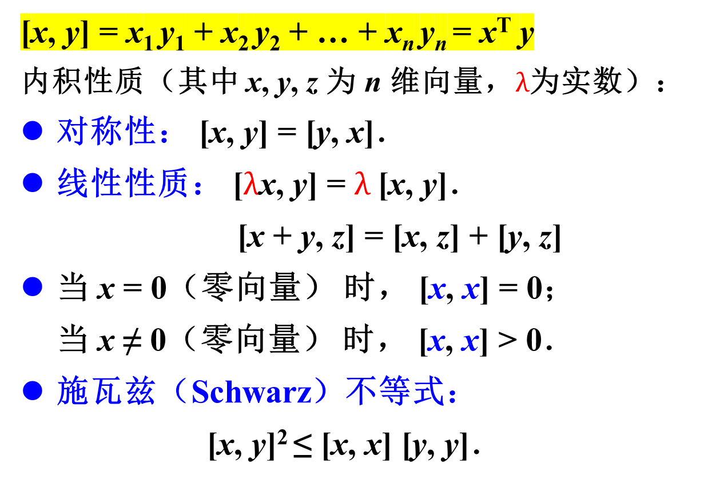
[x, y] = x₁ y₁ + x₂ y₂ + … + x_{n} y_{n} = x^{T} y
内积性质（其中 x, y, z 为 n 维向量，$λ$为实数）：
对称性： [x, y] = [y, x]．
线性性质： [$λ$x, y] = $λ$[x, y]．
[x + y, z] = [x, z] + [y, z]
当 x = 0（零向量） 时， [x, x] = 0；
当 x ≠ 0（零向量） 时， [x, x] > 0．
施瓦兹（Schwarz）不等式：
[x, y]² ≤ [x, x] [y, y]．
向量内积的性质
5.1
向量的内积、长度及正交性

Slide 7

定义：令
称 || x || 为 n 维向量 x 的长度（或范数）．
向量的长度具有下列性质：
非负性：当 x = 0（零向量） 时， || x || = 0；
当 x ≠ 0（零向量） 时， || x || > 0．
齐次性： || $λ$ x || = | $λ$ | · || x ||．
三角不等式： || x + y || ≤ || x || + || y ||．
当 || x || = 1时，称 x 为单位向量．
单位化：
定义
向
量
范数的定义
x + y
y
y
x
5.1
向量的内积、长度及正交性
7

Slide 8
填空题
1分
设α=（1，2，2）^{T}，
则||α ||= [填空1]
3
||α ||²= 1×1+2 ×2+2 ×2=9
α的单位向量
α₀ = α/||α ||= （1/3，2/3，2/3）^{T}
正常使用填空题需3.0以上版本雨课堂
作答

Slide 9
定义
设α、β 为 n 维向量，则当 时，
称向量 α 与 β 正交。
向量正交的定义
显然，当 β= 0 时，有
因此， 与任何向量都正交。
5.1
向量的内积、长度及正交性

Slide 10
填空题
1分
设α=（1，2，2）^{T}，β=（t，−2，1）^{T}，
则 t= [填空1]时，向量 α 与 β 正交
t=2
正常使用填空题需3.0以上版本雨课堂
作答

Slide 11
填空题
2分
设向量α=(1,a,b)^{T}，与向量β₁=(-1,1,1)^{T}，β₂=(1,0,1)^{T}都正交，则a= [填空1] ，b= [填空2]
a=2，b=−1
作答
正常使用填空题需3.0以上版本雨课堂

Slide 12
例 1
设4维向量组α₁，α₂，α₃线性无关，若非零向量
β₁，β₂，β₃，β₄，β₅都与向量α₁，α₂，α₃正交，则
典
型
例
题
R（β₁，β₂，β₃，β₄，β₅）=（ ）
1
解一
若非零向量β₁，β₂，β₃，β₄，β₅都与向量
α₁，α₂，α₃正交，则β₁，β₂，β₃，β₄，β₅都是
线性方程组
的解
而该线性方程组
解空间的维数为1
5.1
向量的内积、长度及正交性

Slide 13
例 1
设4维向量组α₁，α₂，α₃线性无关，若非零向量
β₁，β₂，β₃，β₄，β₅都与向量α₁，α₂，α₃正交，则
典
型
例
题
R（β₁，β₂，β₃，β₄，β₅）=（ ）
1
解二
若非零向量β₁，β₂，β₃，β₄，β₅都与向量
α₁，α₂，α₃正交，则β₁，β₂，β₃，β₄，β₅满足
故有
R(α₁，α₂，α₃)+R(β₁，β₂，β₃，β₄，β₅)≤4
5.1
向量的内积、长度及正交性

Slide 14
思考
线性无关，意味着不共面，
是否两两正交？
想
一
想
不一定两两正交
非零且两两正交，意味着两两垂直，是否一定线性无关？
一定线性无关
5.1
向量的内积、长度及正交性

Slide 15
定理
若 n 维向量 是一组两两正交的
非零向量，则 线性无关。
定
理
证明 设有 使
以 a₁^{T} 左乘上式两端，因而当 i ≥ 2 时，a₁^{T}a_{i} =0，
故得 λ₁ a₁^{T}a₁ =0，
因 a₁ ≠ 0 , 故 ，从而必有 λ₁ =0 ，类似可证 λ₂ = 0 ，∙∙∙ ， λ_{r} = 0 。
于是向量组 线性无关。
5.1
向量的内积、长度及正交性

Slide 16

定义
设 n 维向量 是向量空间 V
的一个基，如果 两两正交，且都是
正交基
的定义
单位向量，则称 是 V 的一个标准正交基。
故 是 R⁴ 的一个标准正交基。
5.1
向量的内积、长度及正交性

Slide 17

投影向量：
将两向量a和 b起点重合O，则由一个向量a的终点向另一个向量b做垂线，
二
施密特正交规范化过程
垂足为P，则OP即为a在b上的投影向量。
由 c 为 a在 b上的投影，则 c =λb ，
首先，确定λ的值．
因为
所以
从而
a
a₁
=a－c
O
b
c
P
5.1
向量的内积、长度及正交性

Slide 18
由线性无关向量组导出与原向量组等价的正交向量组:几何演示
二
设 a₁, a₂, a₃ 线性无关，
令
施密特正交规范化过程
b₃
a₃
c₃₂
b₂
c₃₁
c₃
c₂
a₂
a₁
b₁
5.1
向量的内积、长度及正交性

Slide 19
设 线性无关，
二
施密特正交规范化过程
则 两两正交且与 等价。
上面的公式称为施密特正交化公式。
5.1
向量的内积、长度及正交性

Slide 20
二
把 单位化，称为施密特正交规范化过程。
施密特正交规范化过程
注
任意一组线性无关的向量都可以通过施密特正交规范化过程化成一组两两正交的单位向量。
5.1
向量的内积、长度及正交性

Slide 21
例 1
设
用施密特正交、规范化过程把这组向量正交、 规范化。
典
型
例
题
解 正交化得
单位化得
5.1
向量的内积、长度及正交性

Slide 22
例 2
设 α₁ =(1,1,1)^{T}，求一组非零向量 α₂，α₃ ，使 α₁，α₂，α₃ 两两正交。
典
型
例
题
解 记 A =（ α₁^{T}）= （1,1,1）
α₂，α₃ 应满足齐次线性方程组 Ax= 0, 即
从而有基础解系
令α₂=ξ₂，
则α₁，α₂，α₃ 两两正交。
5.1
向量的内积、长度及正交性

Slide 23
定义
如果 n 阶方阵 A 满足
三、 正
交
阵
则称 A 为正交阵。
性质
正交变换x=Py(P是正交矩阵)保持向量的长度（范数）不变。
证明：设x=Py(P是正交矩阵)，则
||x||²=[Py,Py]= (Py)^{T}Py= y^{T}P^{T}Py = y^{T}y= ||y||²
5.1
向量的内积、长度及正交性

Slide 24
也是正交阵
正交阵的性质
A 为正交阵
A 的行（列）向量都是两两正交的单位向量。
5.1
向量的内积、长度及正交性

Slide 25
证明：A 的行向量都是两两正交的单位向量
证明：若AA^{T}=E，则有
正交阵的性质
A 的行向量都是两两
正交的单位向量
同理由A^{T}A=E，可以推出A的列
向量都是两两正交的单位向量
5.1
向量的内积、长度及正交性

Slide 26
也是正交阵
正交阵的性质
A 为正交阵
A 的行（列）向量都是两两正交的单位向量。
5.1
向量的内积、长度及正交性

Slide 27
单选题
1分
矩阵是否正交矩阵？
A
是
B
不是
提交

Slide 28
单选题
1分
矩阵是否正交矩阵？
A
是
B
不是
提交

Slide 29
P 134 5
例 设 A，B 都是正交阵，证明 AB也是正交阵。
课
后
练
习
证明
A，B 都是正交阵，
因为
所以AB也是正交阵。
5.1
向量的内积、长度及正交性

Slide 30
P 134 4
3. 设 x 为 n 维列向量，
课
后
练
习
证明 H 是对称的正交阵。
证明
所以 H 是对称的；
所以 H 是正交阵。
5.1
向量的内积、长度及正交性

Slide 31
内
容
总
结
了解向量的内积、长度、单位化、正交等基本概念；
2. 掌握施密特正交、规范化过程；
3. 掌握正交矩阵定义及其性质。
5.1
向量的内积、长度及正交性

